Slide 1
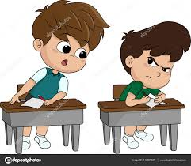


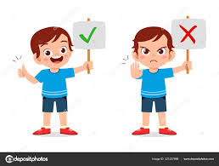
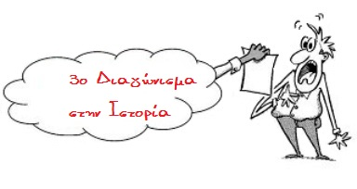
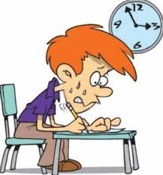

Δρ Ελένη Χαραλάμπους
elenecharalampous72@gmail.com
https://www.e-charalambous.com

Slide 2
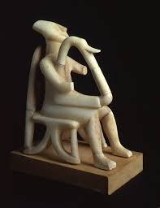
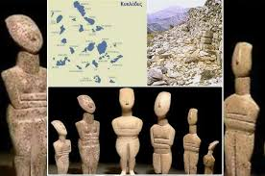
Σημαντικός οικισμός Κυκλαδικού Πολιτισμού
(1)Κνωσός
(2)Μυκήνες
(3)Θήρα

Slide 3
Σημαντικός οικισμός Κυκλαδικού Πολιτισμού
(1)Κνωσός
(2)Μυκήνες
(3)Θήρα

Slide 4
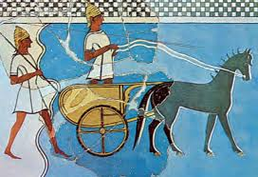
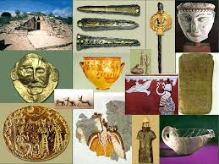
Κέντρο Μυκηναϊκού Πολιτισμού
(1)Κνωσός
(2)Μυκήνες
(3)Έγκωμη

Slide 5
Κέντρο Μυκηναϊκού Πολιτισμού
(1)Κνωσός
(2)Μυκήνες
(3)Έγκωμη

Slide 6
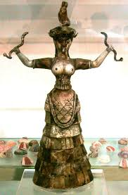
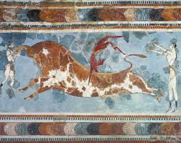
Κέντρο Μινωικού Πολιτισμού
(1)Κνωσός
(2)Μυκήνες
(3)Έγκωμη

Slide 7
Κέντρο Μινωικού Πολιτισμού
(1)Κνωσός
(2)Μυκήνες
(3)Έγκωμη

Slide 8
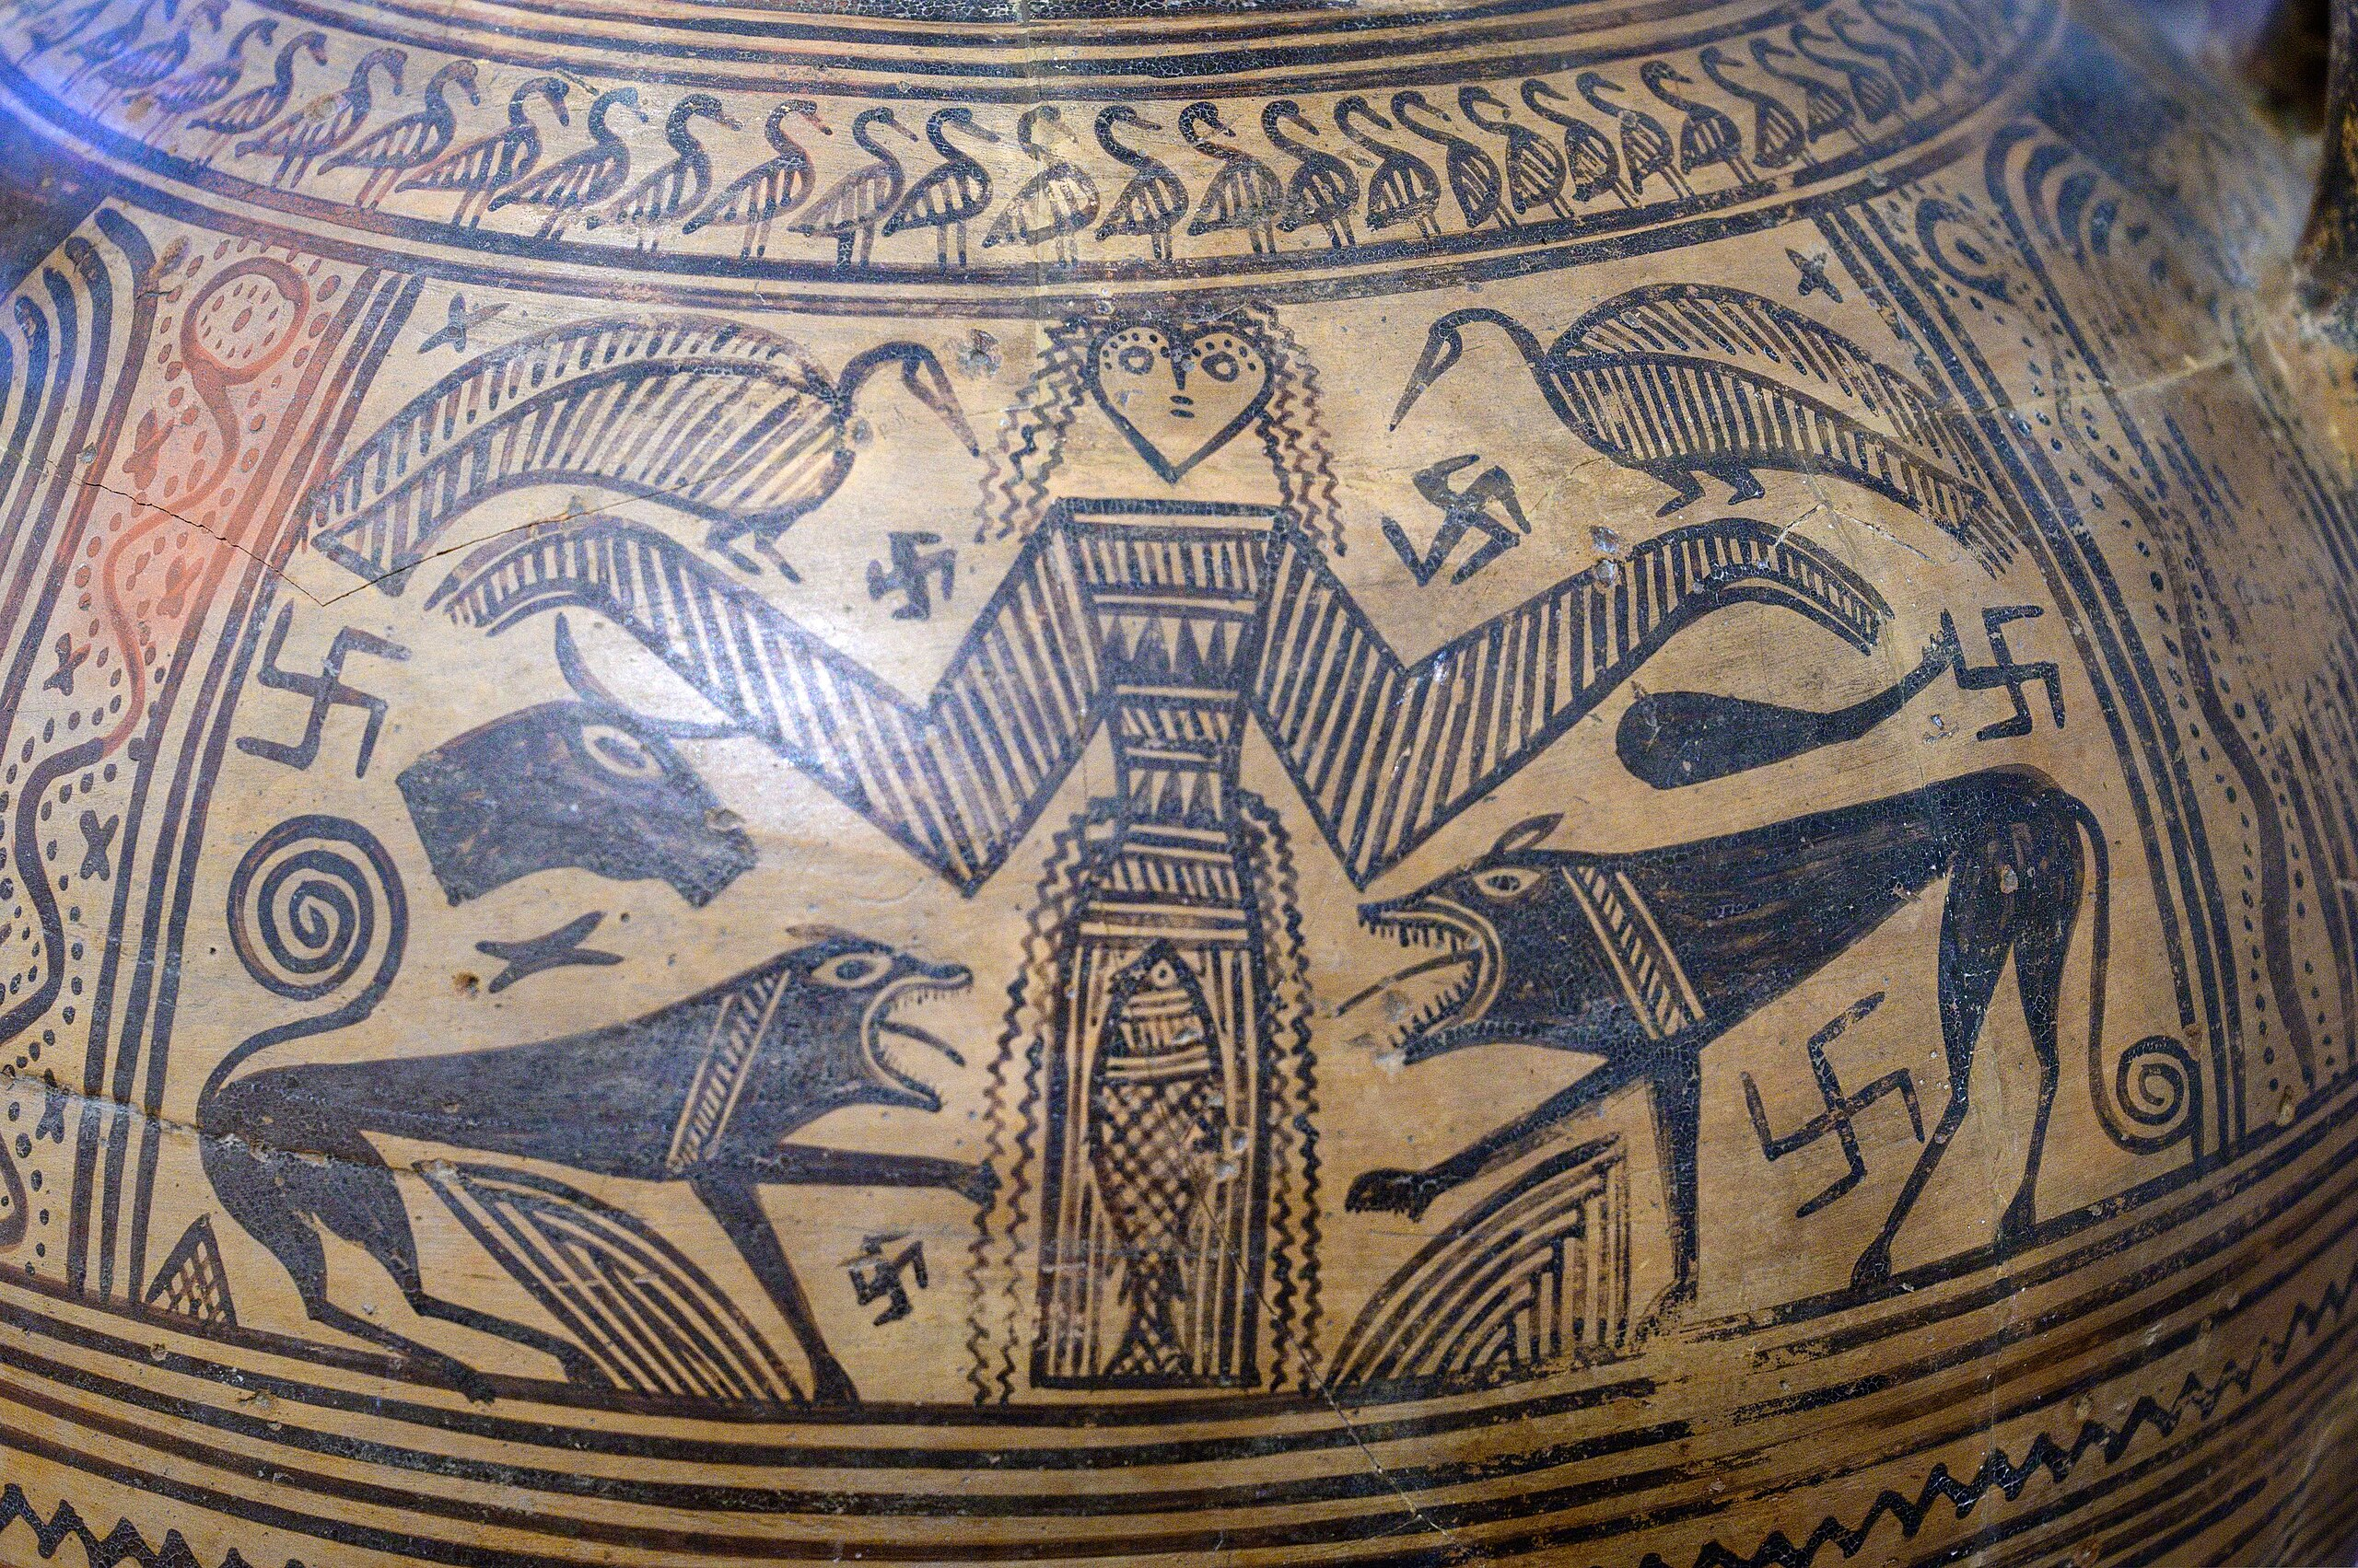
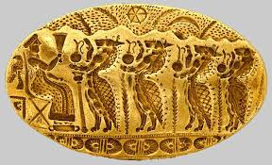
Πότνια
(1) Κυρίαρχη μυκηναϊκή θεότητα
(2) Κυρίαρχη μινωική θεότητα
(3) Κυρίαρχη κυκλαδική θεότητα

Slide 9
Πότνια
(1) Κυρίαρχη μυκηναϊκή θεότητα
(2) Κυρίαρχη μινωική θεότητα
(3) Κυρίαρχη κυκλαδική θεότητα

Slide 10
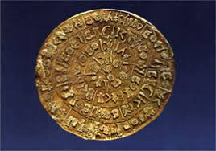
Ο δίσκος της Φαιστού αποτελεί το σπουδαιότερο δείγμα ιερογλυφικής γραφής από την
(1) Κρήτη
(2) Τίρυνθα
(3) Κέα

Slide 11
Ο δίσκος της Φαιστού αποτελεί το σπουδαιότερο δείγμα ιερογλυφικής γραφής από την
(1) Κρήτη
(2) Τίρυνθα
(3) Κέα

Slide 12
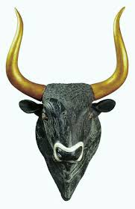
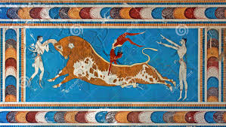
Από τα ζώα σημαντικό ρόλο παίζει στη μινωική θρησκεία ο
(1) τίγρης
(2) ταύρος
(3) τάρανδος

Slide 13
Από τα ζώα σημαντικό ρόλο παίζει στη μινωική θρησκεία ο
(1) τίγρης
(2) ταύρος
(3) τάρανδος

Slide 14
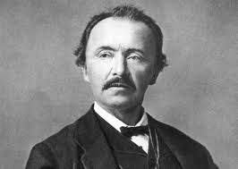
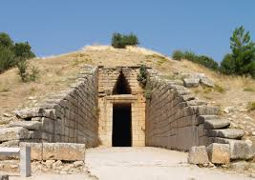
Την αρχή του μυκηναϊκού πολιτισμού σημαδεύουν οι πλούσιοι βασιλικοί τάφοι που ανέσκαψε στην ακρόπολη των Μυκηνών ο
(1) Ερρίκος Σλήμαν.
(2) Μάικλ Βέντρις
(3) Τζον Τσάντγουικ

Slide 15
Την αρχή του μυκηναϊκού πολιτισμού σημαδεύουν οι πλούσιοι βασιλικοί τάφοι που ανέσκαψε στην ακρόπολη των Μυκηνών ο
(1) Ερρίκος Σλήμαν.
(2) Μάικλ Βέντρις
(3) Τζον Τσάντγουικ

Slide 16
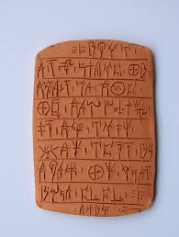
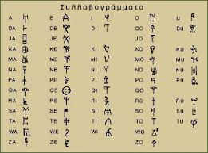
Σύστημα γραφής των Μυκηναίων το οποίο έχει αποκρυπτογραφηθεί
(1) Ιερογλυφική γραφή
(2) Συλλαβική γραφή-Γραμμική Α
(3) Συλλαβική γραφή-Γραμμική Β

Slide 17
Σύστημα γραφής των Μυκηναίων το οποίο έχει αποκρυπτογραφηθεί
(1) Ιερογλυφική γραφή
(2) Συλλαβική γραφή-Γραμμική Α
(3) Συλλαβική γραφή-Γραμμική Β

Slide 18
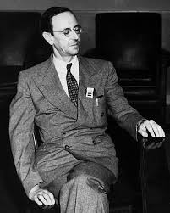
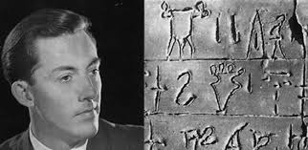
Αποκρυπτογράφησαν τη Γραμμική Β
(1) Μάικλ Βέντρις & Τζον Τσάντγουικ
(2) Άρθουρ Έβανς & Ερρίκος Σλήμαν
(3) Τζον Τσάντγουικ & Άρθουρ Έβανς

Slide 19
Αποκρυπτογράφησαν τη Γραμμική Β
(1) Μάικλ Βέντρις & Τζον Τσάντγουικ
(2) Άρθουρ Έβανς & Ερρίκος Σλήμαν
(3) Τζον Τσάντγουικ & Άρθουρ Έβανς

Slide 20
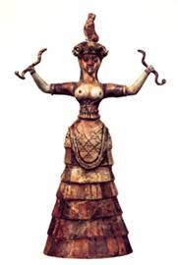
Κυρίαρχη μινωική θεότητα
(1) Θεά των όφεων
(2) Άρτεμις
(3) Πότνια

Slide 21
Κυρίαρχη μινωική θεότητα
(1) Θεά των όφεων
(2) Άρτεμις
(3) Πότνια

Slide 22
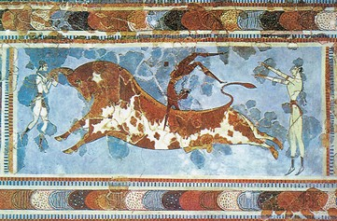
Ταυροκαθάψια ιερή τελετουργία με κέντρο τον ταύρο, των
(1) Κυπρίων
(2)Μυκηναίων
(3) Μινωιτών

Slide 23
Ταυροκαθάψια ιερή τελετουργία με κέντρο τον ταύρο, των
(1) Κυπρίων
(2)Μυκηναίων
(3) Μινωιτών

Slide 24
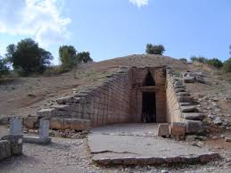
Θολωτοί τάφοι
(1) ανήκουν στα ταφικά έθιμα των Μυκηναίων με πιο γνωστό τον θολωτό τάφο «Ο θησαυρός του Ατρέα»
(2) ανήκουν στα ταφικά έθιμα των Μινωιτών με πιο γνωστό τον θολωτό τάφο «Ο θησαυρός του Ατρέα»
(3) ανήκουν στα ταφικά έθιμα των Κυπρίων με πιο γνωστό τον θολωτό τάφο «Ο θησαυρός του Ατρέα»

Slide 25
Θολωτοί τάφοι
(1) ανήκουν στα ταφικά έθιμα των Μυκηναίων με πιο γνωστό τον θολωτό τάφο «Ο θησαυρός του Ατρέα»
(2) ανήκουν στα ταφικά έθιμα των Μινωιτών με πιο γνωστό τον θολωτό τάφο «Ο θησαυρός του Ατρέα»
(3) ανήκουν στα ταφικά έθιμα των Κυπρίων με πιο γνωστό τον θολωτό τάφο «Ο θησαυρός του Ατρέα»

Slide 26
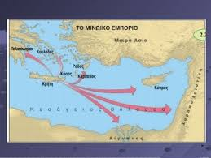
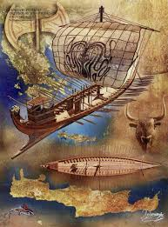
Ποιοι διαδέχθηκαν τους Μινωίτες θαλασσοκράτορες;
1. οι Μυκηναίοι
2. οι Κύπριοι
3. οι Κυκλαδίτες

Slide 27
Ποιοι διαδέχθηκαν τους Μινωίτες θαλασσοκράτορες;
1. οι Μυκηναίοι
2. οι Κύπριοι
3. οι Κυκλαδίτες

Slide 28
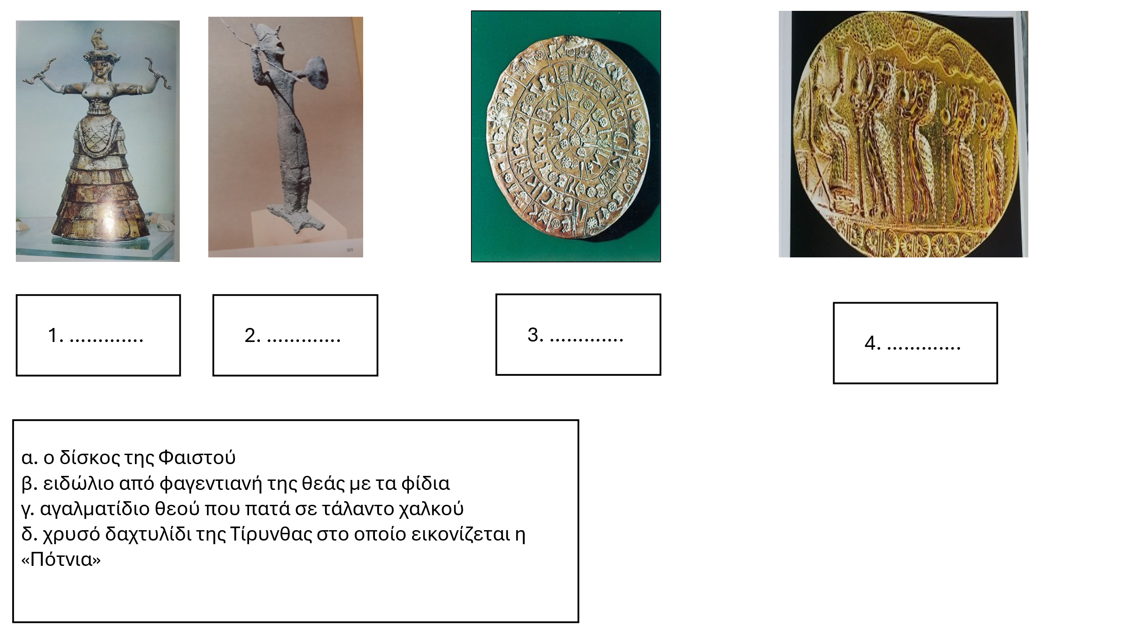
Μετά την κυριαρχία τους στην Κρήτης , οι Μυκηναίοι γίνονται θαλασσοκράτορες και ιδρύουν
(1)Τοιχογραφία - "Ο Ψαράς"
(2)Ειδώλιο - Θεά των όφεων
(3)Δίσκος της Φαιστού
(4)Χρυσό δαχτυλίδι -«Πότνια»

Slide 29
Μετά την κυριαρχία τους στην Κρήτης , οι Μυκηναίοι γίνονται θαλασσοκράτορες και ιδρύουν
(1)Τοιχογραφία - "Ο Ψαράς"
(2)Ειδώλιο - Θεά των όφεων
(3)Δίσκος της Φαιστού
(4)Χρυσό δαχτυλίδι - «Πότνια»

Slide 30
(1)Τοιχογραφία - "Ο Ψαράς"
(2)Ειδώλιο - Θεά των όφεων
(3)Δίσκος της Φαιστού
(4)Χρυσό δαχτυλίδι - «Πότνια»

Slide 31
ιδρύουν
(1)Τοιχογραφία - "Ο Ψαράς"
(2)Ειδώλιο - Θεά των όφεων
(3)Δίσκος της Φαιστού
(4)Χρυσό δαχτυλίδι - «Πότνια»

Slide 32
(1)Τοιχογραφία - "Ο Ψαράς"
(2)Ειδώλιο - Θεά των όφεων
(3)Δίσκος της Φαιστού
(4)Χρυσό δαχτυλίδι - «Πότνια»

Slide 33
(1)Τοιχογραφία - "Ο Ψαράς"
(2)Ειδώλιο - Θεά των όφεων
(3)Δίσκος της Φαιστού
(4)Χρυσό δαχτυλίδι - «Πότνια»

Slide 34
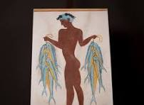
(1)Τοιχογραφία - "Ο Ψαράς"
(2)Ειδώλιο - Θεά των όφεων
(3)Δίσκος της Φαιστού
(4)Χρυσό δαχτυλίδι - «Πότνια»

Slide 35
(1)Τοιχογραφία - "Ο Ψαράς"
(2)Ειδώλιο - Θεά των όφεων
(3)Δίσκος της Φαιστού
(4)Χρυσό δαχτυλίδι - «Πότνια»

Slide 36
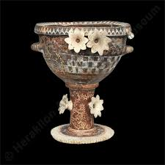
(1)Τοιχογραφία - "Ο Ψαράς"
(2)Ειδώλιο - Θεά των όφεων
(3)Δίσκος της Φαιστού
(4)Χρυσό δαχτυλίδι - «Πότνια»
(5) Καμαραϊκό αγγείo

Slide 37
(1)Τοιχογραφία - "Ο Ψαράς"
(2)Ειδώλιο - Θεά των όφεων
(3)Δίσκος της Φαιστού
(4)Χρυσό δαχτυλίδι - «Πότνια»
(5) Καμαραϊκό αγγείo

Slide 38
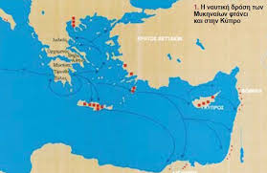
Μετά την κυριαρχία τους στην Κρήτη, οι Μυκηναίοι γίνονται θαλασσοκράτορες και ιδρύουν
1.αποικίες
2.εμπορικούς σταθμούς

Slide 39
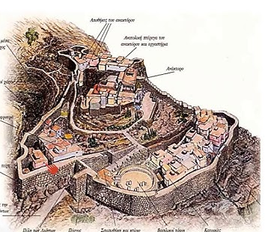
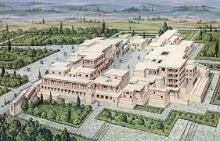
Ανάκτορο Μυκηναίων
(1) απλό σχέδιο
(2) περιορισμένης έκτασης
(3) οχυρωμένα με κυκλώπεια τείχη

Slide 40
Ανάκτορο Μινωιτών
(1) πολύπλοκο
(2) στο κέντρο υπήρχε μια υπαίθρια αυλή
(3) μη οχυρωμένα

Slide 41
Ανάκτορο
(1) κατοικία άρχοντα
(2) θρησκευτικό κέντρο
(3)εργαστήρια

Slide 42
Οι Μυκηναίοι είναι πολεμικός λαός
(1) ανάκτορα οχυρωμένα με κυκλώπεια τείχη (2) τοιχογραφίες με πολεμιστές / σκηνές με άρματα

Slide 43
Θεωρίες για τα αίτια της παρακμής του μυκηναϊκού κόσμου
1. | μετακίνηση νέων ελληνικών φύλων (κάθοδος των Δωριέων)
2. | εσωτερικές αναταραχές
3. | τρομακτική αναστάτωση στην ανατολική λεκάνη της Μεσογείου με την πτώση του κράτους των Χετταίων και με τις επιθέσεις των «λαών της θάλασσας»

Slide 44
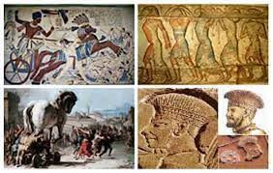
Εποχή του Χαλκού
Συνέπειες
Λόγοι παρακμής
πτώση του μυκηναϊκού εμπορίου
οικονομική κρίση
παρακμή των μυκηναϊκών ανακτόρων

Slide 45
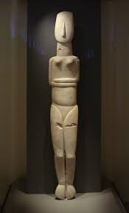
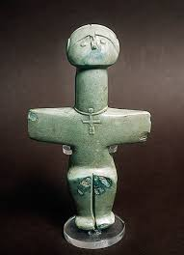
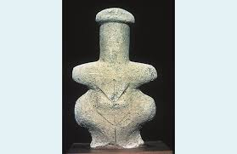
Τα αντιπροσωπευτικά δείγματα του Κυκλαδικού Πολιτισμού

Slide 46

Τα αντιπροσωπευτικά δείγματα του Κυκλαδικού Πολιτισμού

Slide 47
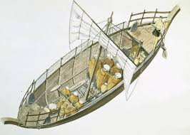
Μυκηναϊκή Θαλασσοκρατία
Οι Μυκηναίοι
ιδρύουν
εμπορικούς σταθμούς,
και αποικίες,
έχουν εμπορικές σχέσεις με την

Slide 48
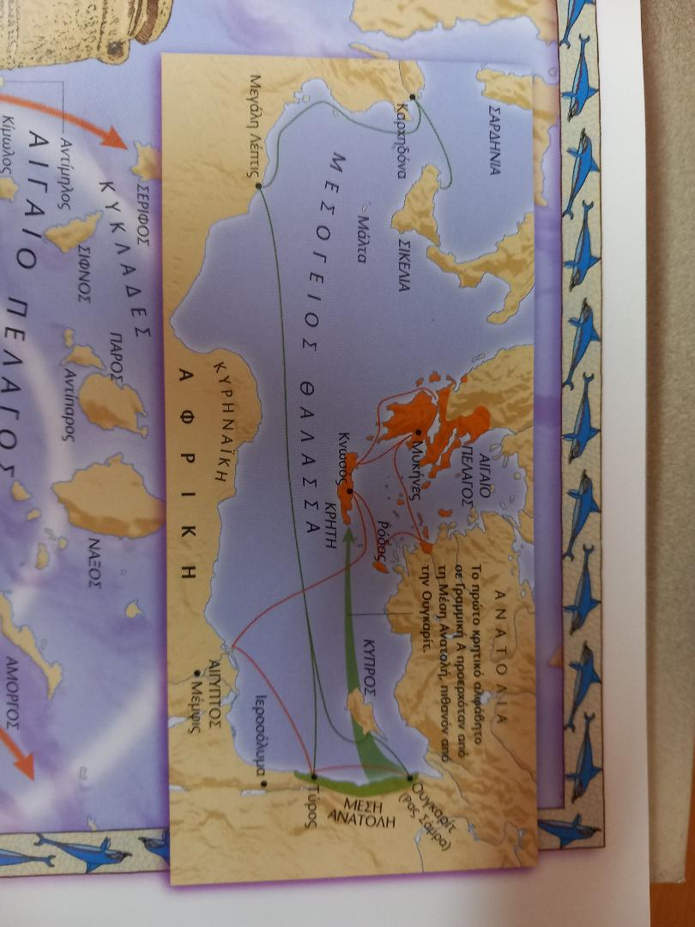
Αίγυπτο
Αιγαίο Πέλαγο
Κρήτη
Κύπρο
Σικελία
Κυκλάδες
Ανατολική Μεσόγειο

Slide 49
Μικρασιατικά παράλια
Εγγύς ανατολή
Νότια Ιταλία
Ισπανία

Slide 50
Αίγυπτος
Αιγαίο Πέλαγος
Κρήτη
Κύπρος
Ηπειρωτική Ελλάδα
Σικελία
Κυκλάδες
Ανατολική Μεσόγειο

Slide 51
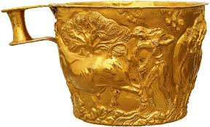
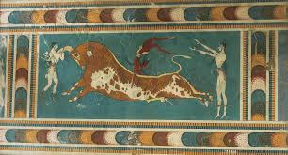
Τοιχογραφίες
Μεταλλουργία
Κεραμική - αγγεία

Slide 52
Τοιχογραφίες
Μεταλλουργία
Κεραμική - αγγεία

Slide 53
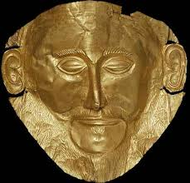
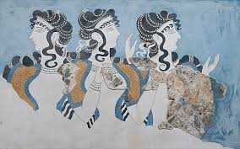
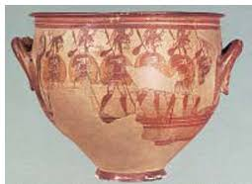
Τοιχογραφίες
Μεταλλουργία
Κεραμική - αγγεία

Slide 54
Τοιχογραφίες
Μεταλλουργία
Κεραμική - αγγεία

Slide 55
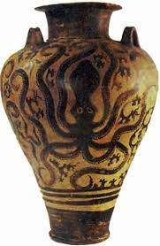
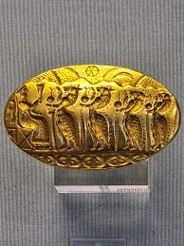
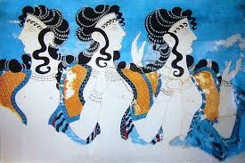
Τοιχογραφίες
Μεταλλουργία
Κεραμική - αγγεία

Slide 56
Τοιχογραφίες
Μεταλλουργία
Κεραμική - αγγεία

Slide 57
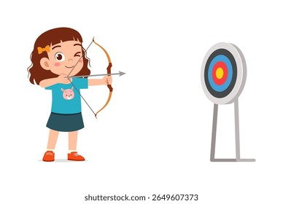
ΣΤΟΧΟΣ :
ΕΠΑΝΑΛΗΨΗ ΓΙΑ ΤΟ ΔΙΑΓΩΓΙΣΜΑ

Slide 58
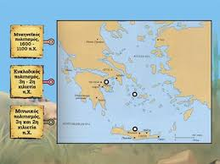
Εποχή του χαλκού
Υπόμνημα
Κυκλαδικός
1
Μινωικός
2
1
3
Μυκηναϊκός
2
3

Slide 59
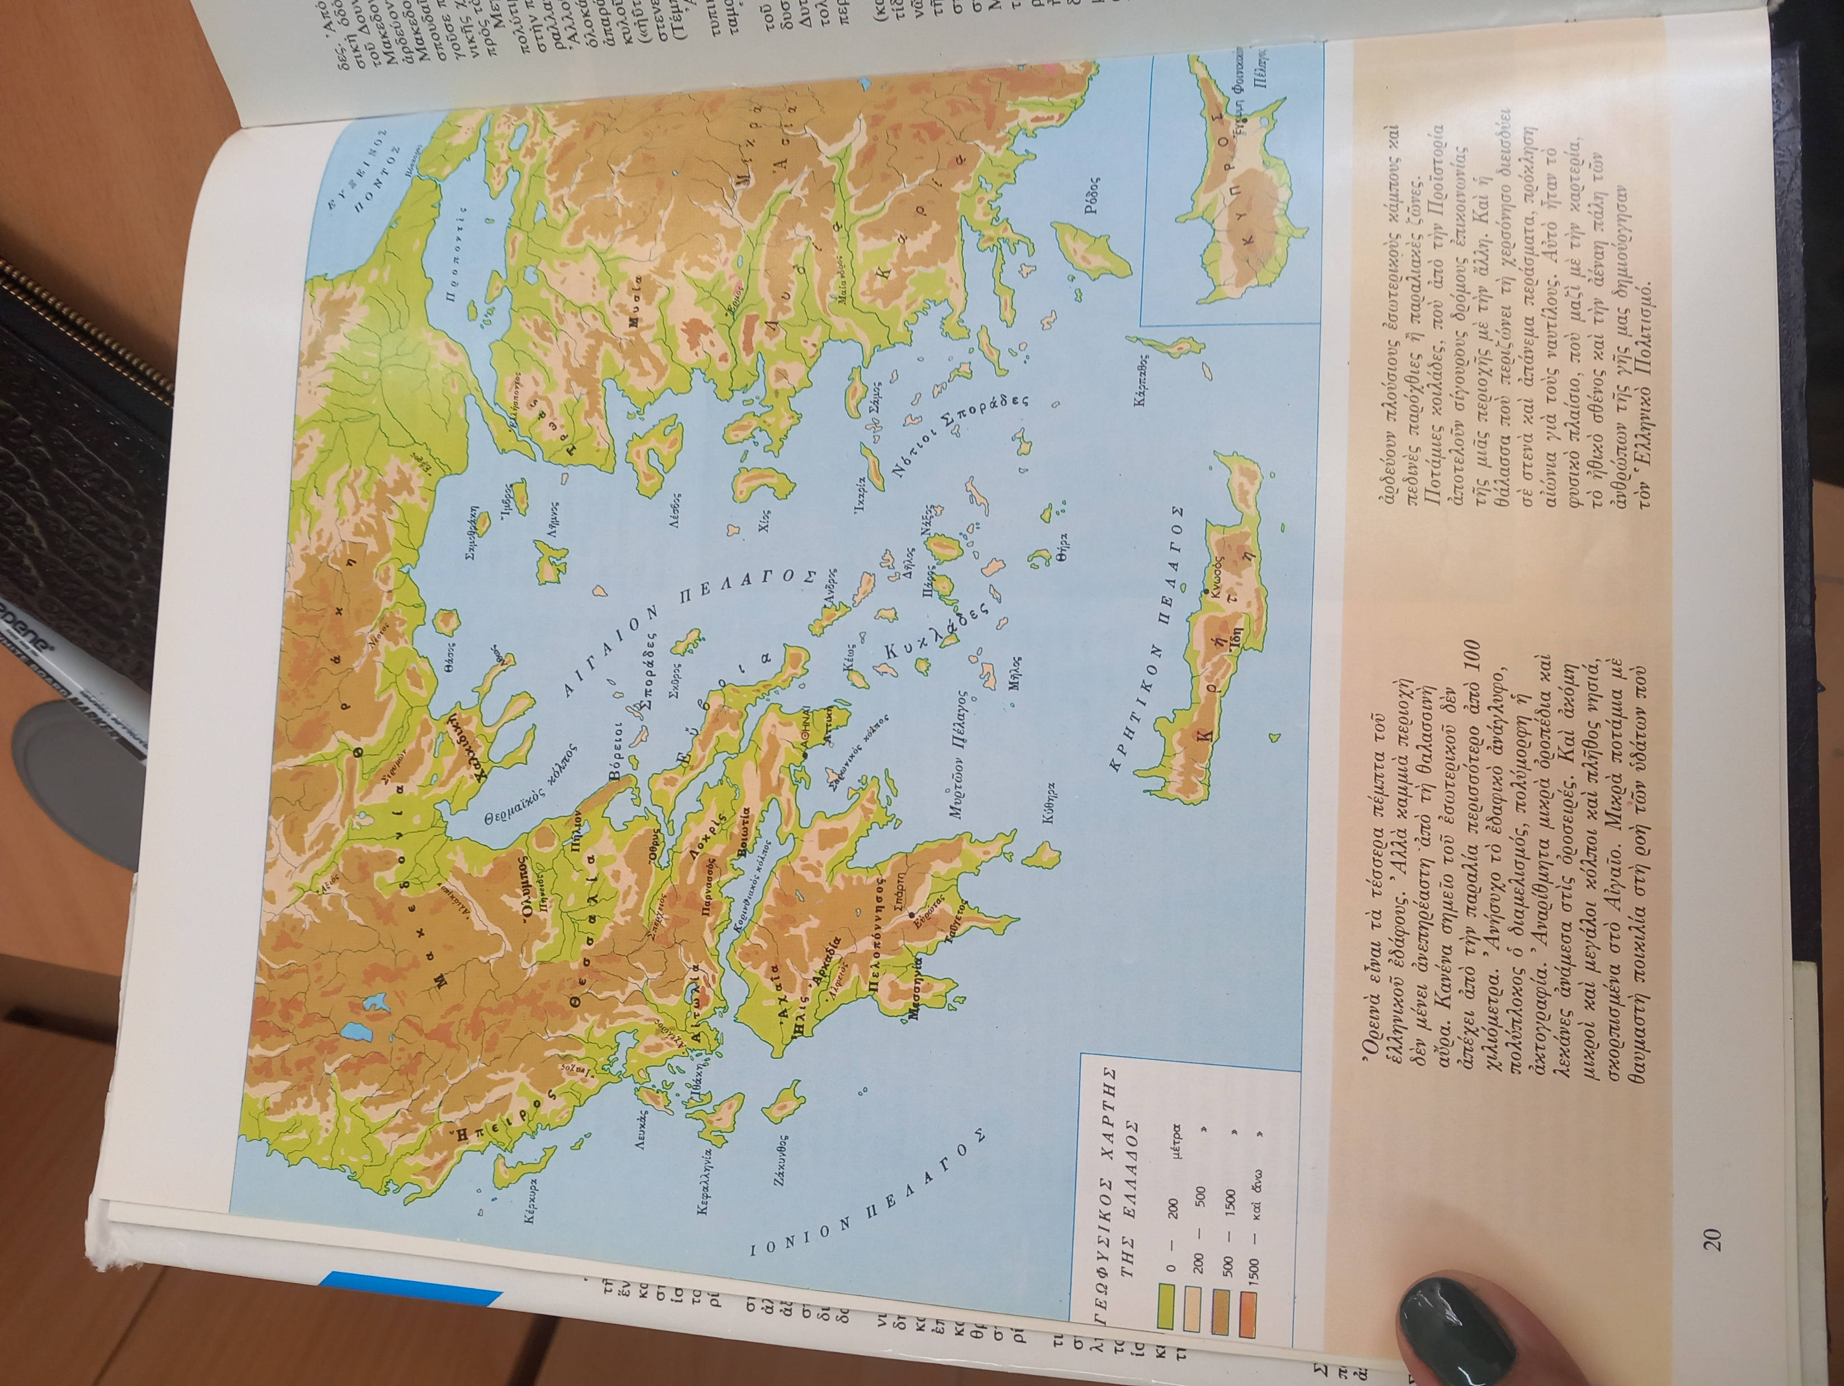
Στυλιανός Αλεξίου κ.ά., Ιστορία του Ελληνικού Έθνους, τόμος Α’, Αθήνα, 1970, σελ. 20.

Slide 60
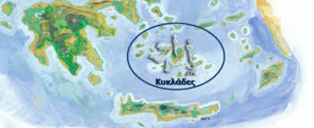

ΠΟΥ
Κυκλάδες – νησιά (Κέα, Θήρα/Σαντορίνη, Αμοργός Μήλος κτλ.)
ΠΟΤΕ
Εποχή του Χαλκού
Κυκλαδικός πολιτισμός
εμπόριο
ΑΣΧΟΛΙΑ
Κέντρο εξουσίας:
οικισμοί -> σεισμός -> καταστροφή
ΜΟΡΦΕΣ ΓΡΑΦΗΣ
ΑΠΟΥΣΙΑ ΓΡΑΦΗΣ
Μαρμάρινα ειδώλια με γυμνές γυναίκες & άνδρες μουσικούς
Τοιχογραφίες - Ο ψαράς
TEXNH / ΘΡΗΣΚΕΙΑ

Slide 61
ΠΟΥ
Κρήτη
ΠΟΤΕ
Εποχή του Χαλκού
ΑΝΑΣΚΑΦΕΑΣ
Άρθουρ Έβανς
Μινωικός πολιτισμός
εμπόριο
ΑΣΧΟΛΙΑ
Κέντρο μινωικής εξουσίας :
Ανάκτορο (Φαιστός, Κνωσός)
ΜΟΡΦΕΣ ΓΡΑΦΗΣ
Ιερογλυφική γραφή
& Γραμμική Α
ταυροκαθάψια (τελετή)
ειδώλιο γυναικείας θεότητας, της θεάς των όφεων
καμαραϊκό κύπελλο με ολόγλυφα άνθη
TEXNH / ΘΡΗΣΚΕΙΑ

Slide 62
ΠΟΥ
ηπειρωτική Ελλάδα - Πελοπόννησος
ΠΟΤΕ
Εποχή του Χαλκού
ΑΝΑΣΚΑΦΕΑΣ
Ερρίκος Σλήμαν
Μυκηναϊκός πολιτισμός
Εμπόριο (: (α) εμπορικοί σταθμοί (β) αποικίες
ΑΣΧΟΛΙΑ
Σημαντικά κέντρα
Μυκήνες, Τίρυνθα, Πύλος, Άργος
Γραμμική Β (Μάικλ Βέντρις και Τζον Τσάντγουικ)
ΜΟΡΦΕΣ ΓΡΑΦΗΣ
Θρησκεία :
«Κυρία Πότνια» / ο Ζευς, η Ήρα, ο Ποσειδών, η Άρτεμις, ο Άρης και ο Διόνυσος
θολωτός τάφος -Ο «θησαυρός του Ατρέα»
Τέχνη :
Μυκηναϊκό αγγείο διακοσμείται με χταπόδι και άλλα θαλασσινά μοτίβα
Τοιχογραφίες με πολεμιστές / σκηνές με άρματα
TEXNH / ΘΡΗΣΚΕΙΑ

Slide 63


